Slide 1

Mysql 优化那些事儿
Oracle组/李大勇2016-11-25
www.jd.com

Slide 2

目 录 CONTENTS
一、原理
二、表结构优化
三、索引优化
四、Sql优化

Slide 3

服务器资源
I/O
SQL
CPU
Mem
Notes:
物理IO分为顺序IO和随机IO

Slide 4
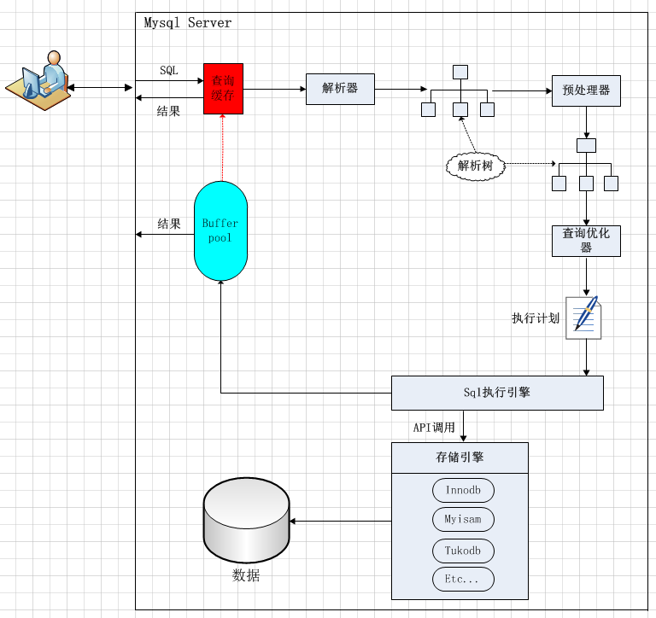
Sql执行过程
数据库IO
操作的单位是页

Slide 5
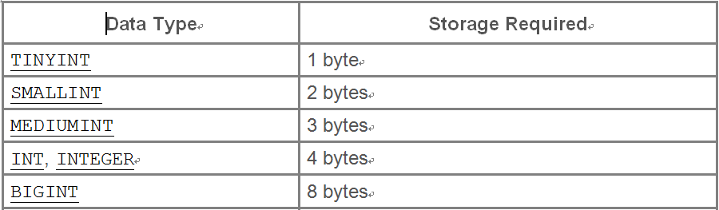
表结构优化
1.建表必须指定主键、存储引擎和默认字符集，建议主键自增
2.列的数据类型依据“更小更简单”原则
3.定长字符请使用char，变长请使用varchar，且设置适当的最大长度
4.禁止使用blob、text和enum类型
5.单表的字段数量不能过多
6.尽量timestamp替代datetime
注：“更小更简单”就意味着“更快”

Slide 6
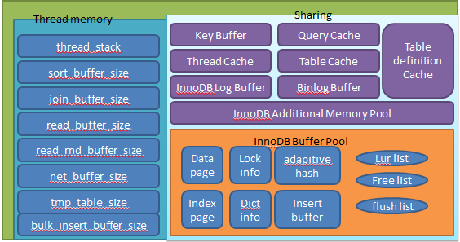
内存结构

Slide 7
索引优化
1.单表索引数量和索引的字段数都不能超过五个
2.避免创建重复和冗余索引，即相同列上创建或前导列相同
3.选择性较差的列上尽量不要创建索引
4.创建复合索引时，将等值连接的列放在前边，一个范围连接的列且放最后边
索引类型：
1.b-tree索引
2.全文索引
3.Hash索引
4.Rtree索引
B-tree索引：
1.单列索引
2.复合索引，即多列索引，索引的第一列为前导列，直接影响索引的使用
3.唯一索引，与普通索引类似，不同的就是：索引列的值必须唯一，但允许有空值。如果是组合索引，则列值的组合必须唯一
4.主键索引，索引列的值必须唯一，且不允许为空

Slide 8
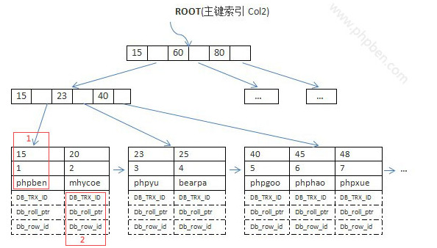
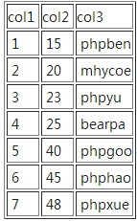
索引结构-主键
表A：

Slide 9
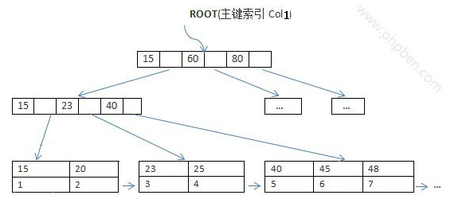
索引结构-辅助索引
表A：
Col1为主键，在col2上创建的索引为辅助索引，其结构如上图：
Notes:
辅助索引就意味着两次查找，第一次找到索引值对应的主键，第二次通过主键值找到具体数据页（覆盖索引除外）

Slide 10
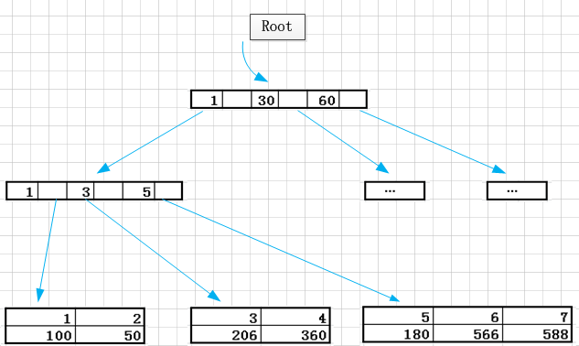
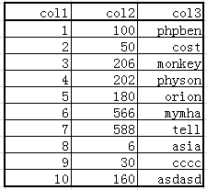
MRR-multi range read
表A：
……
Col2为主键，在col1上创建的索引为辅助索引，其结构如上图：

Slide 11
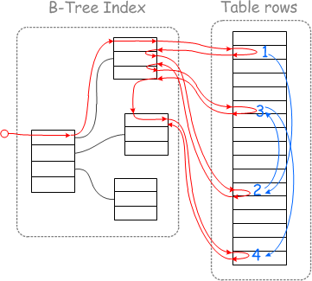
MRR-multi range read
表A：
Col2为主键，在col1上创建的索引为辅助索引，其结构如上图：
select col3 from A where col1=x;
Notes:
select non_key_column from tb wherekey_column=x;
第一步 先根据where条件中的辅助索引获取辅助索引与主键的集合，结果集为rest。
select key_column, pk_column from tb where key_column=x order by key_column
第二步 通过第一步获取的主键来获取对应的值。
for each pk_column value in rest do:
select non_key_column from tb where pk_column=val
由于MySQL存储数据的方式： 辅助索引的存储顺序并非与主键的顺序一致，从图中可以看出,根据辅助索引获取的主键来访问表中的数据会导致随机的IO . 不同主键不在同一个page 里面时必然导致多次IO 和随机读。

Slide 12
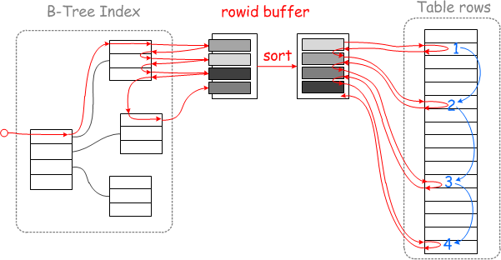
MRR-multi range read
表A：
Col2为主键，在col1上创建的索引为辅助索引，其结构如上图：
select col3 from A where col1=x;
Notes:
在使用MRR优化特性的情况下，MySQL 针对基于辅助索引的查询策略是这样的： 第一步 先根据where条件中的辅助索引获取辅助索引与主键的集合，结果集为rest
select key_column, pk_column from tb where key_column = x order by key_column
第二步 将结果集rest放在buffer里面(read_rnd_buffer_size 大小直到buffer满了)，然后对结果集rest按照pk_column排序，得到结果集是rest_sort 第三步 利用已经排序过的结果集，访问表中的数据，此时是顺序IO.
select non_key_column fromtb where pk_column in ( rest_sort )
从图示MRR原理，MySQL 将根据辅助索引获取的结果集根据主键进行排序，将乱序化为有序，可以用主键顺序访问基表，将随机读转化为顺序读，多页数据记录可一次性读入或根据此次的主键范围分次读入，以减少IO操作，提高查询效率。

Slide 13
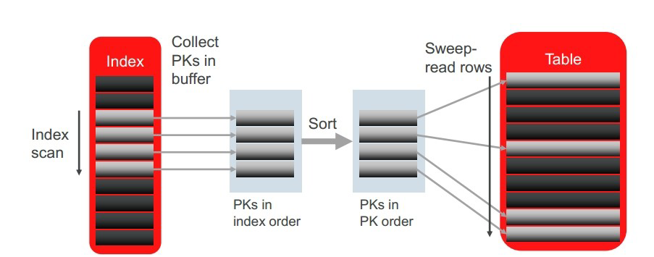
MRR-multi range read
Notes:
在使用MRR优化特性的情况下，MySQL 针对基于辅助索引的查询策略是这样的： 第一步 先根据where条件中的辅助索引获取辅助索引与主键的集合，结果集为rest
select key_column, pk_column from tb where key_column = x order by key_column
第二步 将结果集rest放在buffer里面(read_rnd_buffer_size 大小直到buffer满了)，然后对结果集rest按照pk_column排序，得到结果集是rest_sort 第三步 利用已经排序过的结果集，访问表中的数据，此时是顺序IO.
select non_key_column fromtb where pk_column in ( rest_sort )
从图示MRR原理，MySQL 将根据辅助索引获取的结果集根据主键进行排序，将乱序化为有序，可以用主键顺序访问基表，将随机读转化为顺序读，多页数据记录可一次性读入或根据此次的主键范围分次读入，以减少IO操作，提高查询效率。

Slide 14
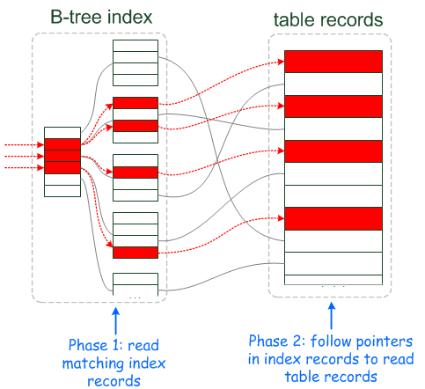
ICP-index condition pushdown
辅助索引INDEX (zipcode, lastname, firstname).
SELECT * FROM peopleWHERE zipcode='95054‘
AND lastname LIKE '%etrunia%‘ AND address LIKE '%Main Street%';
通过二级索引中zipcode的值去基表取出所有zipcode='95054'的数据，然后server层再对lastname LIKE '%etrunia%'AND address LIKE '%Main Street%';进行过滤
Notes:
ICP原理
禁用ICP，存储引擎会通过遍历索引定位基表中的行，然后返回给MySQL Server层，再去为这些数据行进行WHERE后的条件的过滤。
开启ICP，如果部分WHERE条件能使用索引中的字段，MySQL Server 会把这部分下推到存储引擎层，存储引擎通过索引过滤，把满足的行从表中读取出。ICP能减少引擎层访问基表的次数和MySQL Server 访问存储引擎的次数。
ICP的目标是减少从基表中全纪录读取操作的数量，从而降低IO操作

Slide 15
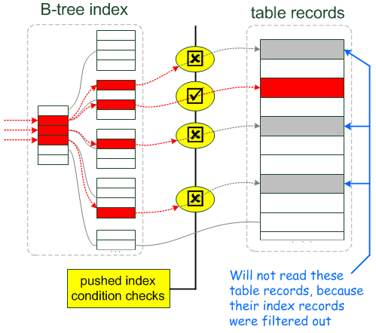
ICP-index condition pushdown
SELECT * FROM peopleWHERE zipcode='95054‘
AND lastname LIKE '%etrunia%‘ AND address LIKE '%Main Street%';
lastname LIKE '%etrunia%'AND address LIKE '%Main Street%'的过滤操作在二级索引中完成，
然后再去基表取相关数据
Notes:
ICP原理
禁用ICP，存储引擎会通过遍历索引定位基表中的行，然后返回给MySQL Server层，再去为这些数据行进行WHERE后的条件的过滤。
开启ICP，如果部分WHERE条件能使用索引中的字段，MySQL Server 会把这部分下推到存储引擎层，存储引擎通过索引过滤，把满足的行从表中读取出。ICP能减少引擎层访问基表的次数和MySQL Server 访问存储引擎的次数。
ICP的目标是减少从基表中全纪录读取操作的数量，从而降低IO操作

Slide 16
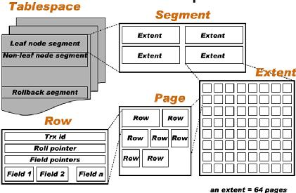
存储结构-Row+Page
注：数据库 IO 操作的单位是page。

Slide 17
练习
select xxxxxxxxxxxxxx from inv_transaction t
WHERE t.wh_no='4-4-2'
and t.sku_code='1805953'
and t.location_no_to='3xx011'
and
create_time >= STR_TO_DATE('2016-09-01 00:00:00','%Y-%m-%d %H:%i:%S')
and
create_time <= STR_TO_DATE('2016-09-07 23:00:00','%Y-%m-%d %H:%i:%S')
limit 0, 15\G
wh_no选择性差
sku_code选择性较好
location_no_to选择性一般
create_time选择性好
1.( wh_no, sku_code, location_no_to, create_time)
2.( sku_code, location_no_to, create_time)
3.( location_no_to, sku_code, create_time)
4.( create_time ,sku_code, location_no_to)
范围连接操作：
>, <, >=, <=, BETWEEN, !=, or <> operators, or LIKE

Slide 18
sql优化
索引失效：
◆避免对索引字段进行计算操作
◆避免在索引字段上使用not，<>，!=
◆避免在索引列上使用IS NULL和IS NOT NULL
◆避免在索引列上出现数据类型转换
◆避免在索引字段上使用函数
◆避免建立索引的列中使用空值。

Slide 19
谢谢！
Thank you!

